Slide 2

LUYỆN TỪ VÀ CÂU
LỚP 3

Slide 3
KIỂM TRA BÀI CŨ:
Tim các từ trong ngoặc đơn để thay thế cho các từ in đậm trong đoạn thơ sau:
Gan chi gan rứa, mẹ nờ?
Mẹ rằng: Cứu nước, mình chờ chi ai?
Chẳng bằng con gái, con trai
Sáu mươi còn một chút tài đò đưa
Tàu bay hắn bắn sớm trưa
Thì tui cứ việc nắng mưa đưa đò…
Gan gì gan thế, mẹ à?
Mẹ rằng: Cứu nước, mình chờ gì ai?
Chẳng bằng con gái, con trai
Sáu mươi còn một chút tài đò đưa
Tàu bay nó bắn sớm trưa
Thì tôi cứ việc nắng mưa đưa đò…
(thế, nó, gì, tụi, à)

Slide 4
ÔN TẬP VỀ TỪ CHỈ ĐẶC ĐIỂM
ÔN TẬP CÂU: AI THẾ NÀO ?
Bài 1: Tìm các từ chỉ đặc điểm trong những câu thơ sau:
Em vẽ làng xóm
Tre xanh, lúa xanh
Sông máng lượn quanh
Một dòng xanh mát
Trời mây bát ngát
Xanh ngắt mùa thu.
Định Hải

Slide 5
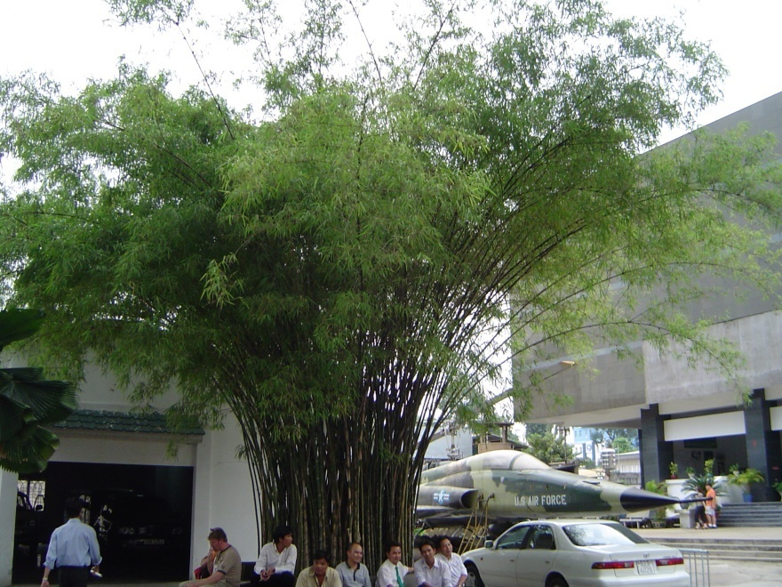

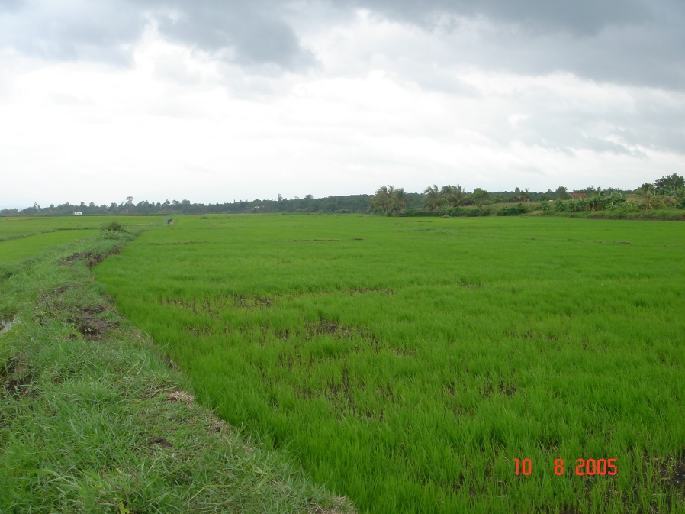


Slide 6
Bài 1: Tìm các từ chỉ đặc điểm trong những câu thơ sau:
Em vẽ làng xóm
Tre xanh, lúa xanh
Sông máng lượn quanh
Một dòng xanh mát
Trời mây bát ngát
Xanh ngắt mùa thu.
Định Hải

Slide 7
Bài 2: Trong những câu thơ sau, các sự vật được so sánh với nhau về những đặc điểm nào?
Tiếng suối trong như tiếng hát xa
Trăng lồng cổ thụ bóng lồng hoa.
b) Rồi đến chị rất thương
Rồi đến em rất thảo
Ông hiền như hạt gạo
Bà hiền như suối trong.
c) Cam xã Đoài mọng nước
Giọt vàng như mật ong

Slide 8
Sự vật A | So sánh về đặc điểm gì? | Sự vật B
Tiếng suối
trong
tiếng hát
Ông
hiền
hạt gạo
Bà
hiền
suối trong
Giọt nước (cam xã Đoài)
vàng
mật ong

Slide 9

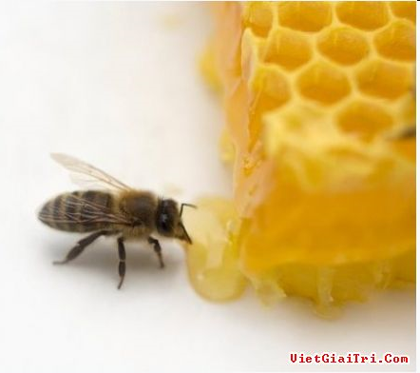

Slide 10
Bài 3: Tìm bộ phận của câu:
- Trả lời câu hỏi “Ai (con gì, cái gì)?”
- Trả lời câu hỏi “Thế nào?”
a) Anh Kim Đồng rất nhanh trí và dũng cảm.
Ai?
Thế nào?

Slide 11
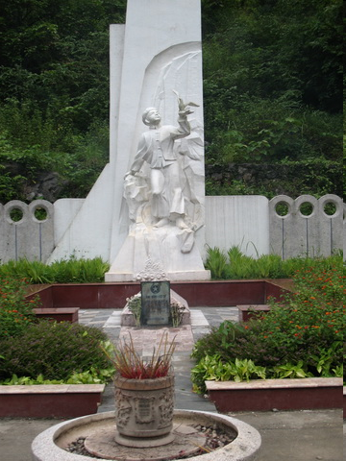

Slide 12
Bài 3: Tìm bộ phận của câu:
- Trả lời câu hỏi “Ai (con gì, cái gì)?”
- Trả lời câu hỏi “Thế nào?”
a) Anh Kim Đồng rất nhanh trí và dũng cảm.
Ai?
Thế nào?
b) Những hạt sương sớm long lanh như những bóng đèn pha lê.
Cái gỡ?
Thế nào?

Slide 13
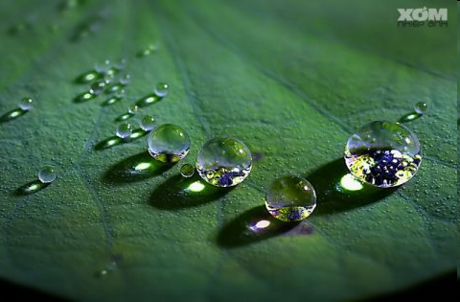
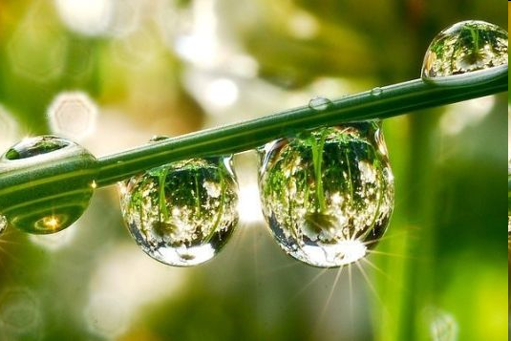
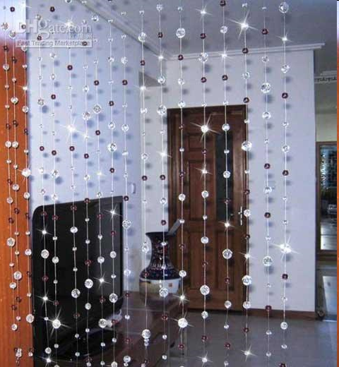
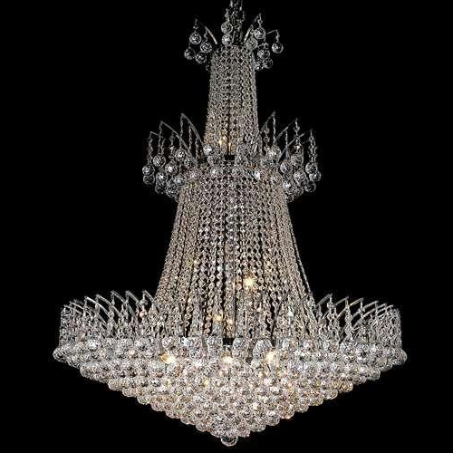

Slide 14
Bài 3: Tìm bộ phận của câu:
- Trả lời câu hỏi “Ai (con gì, cái gì)?”
- Trả lời câu hỏi “Thế nào?”
a) Anh Kim Đồng rất nhanh trí và dũng cảm.
Ai?
Thế nào?
b) Những hạt sương sớm long lanh như những bóng đèn pha lê.
Cái gi?
Thế nào?
c) Chợ hoa trên đường Nguyễn Huệ đông nghịt người
Cái gi?
Thế nào?

Slide 15
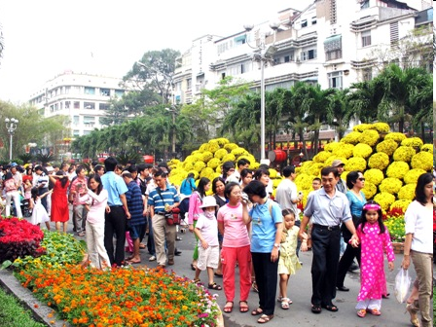

Slide 16
LuyÖn tõ vµ c©u
ÔN TẬP VỀ TỪ CHỈ ĐẶC DIỂM
ÔN TẬP CÂU : AI THẾ NÀO ?
Bài 3: Tìm bộ phận của câu:
- Trả lời câu hỏi “Ai (con gì, cái gì)?”
- Trả lời câu hỏi “Thế nào?”
a) Anh Kim Đồng rất nhanh trí và dũng cảm.
Ai?
Thế nào?
b) Những hạt sương sớm long lanh như những bóng đèn pha lê.
Cái gỡ?
Thế nào?
c) Chợ hoa trên đường Nguyễn Huệ đông nghịt người
Cái gỡ?
Thế nào?

Slide 17
Khi đặt câu, các em phải đặt có đủ các bộ phận thì câu mới hoàn chỉnh. Bộ phận trả lời cho câu hỏi Ai? thường là những từ chỉ người, vật, sự vật và bộ phận trả lời cho câu hỏi thế nào? cho ta biết về đặc điểm của bộ phận trả lời câu hỏi ai.

Slide 18
LuyÖn tõ vµ c©u
ÔN TẬP VỀ TỪ CHỈ ĐẶC DIỂM
ÔN TẬP CÂU : AI THẾ NÀO ?
Bài tập trắc nghiệm:
Bài 1: Khoanh tròn vào nhóm từ chỉ đặc điểm.
Lăn tròn, chạy, hồng hào, xanh mát, đỏ rực
Hồng hào, xanh mát, lăn tròn, vàng
Hồng hào, xanh mát, đỏ rực, trong, vàng
Bài 2: Khoanh tròn vào câu: Ai thế nào ?.
Bác nông dân đang cày ruộng.
Những bác rô già lực lưỡng, đầu đuôi đen sì với màu bùn.
Mẹ tôi là giáo viên.

Slide 19

Chúc các em chăm ngoan, học giỏi

